Slide 2
সা

Slide 4
শিখনফল
👉পাঠ শেষে শিক্ষার্থীরা যা শিখতে পারবে . . . . . .
১। اسم فاعلএর সংজ্ঞা বলতে পারবে;
২। اسم فاعلএর ৬টি রুপান্তর লিখতে পারবে; ✍🏼
৩। اسم فاعل এর গঠন প্রক্রিয়া ব্যাখ্যা করতে পারবে।

Slide 5
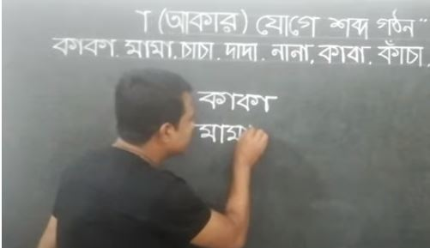
পূর্বজ্ঞান যাচাই
☞ এসো কিছু ছবি দেখি ও বলি কিসের ছবি দেখা যায়?
هُوَ كَاتِبٌ

Slide 6
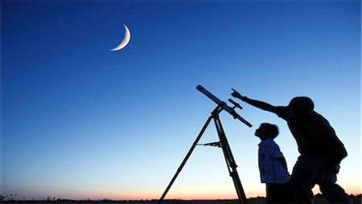
(দু’জন সাক্ষি) شاهدان

Slide 7
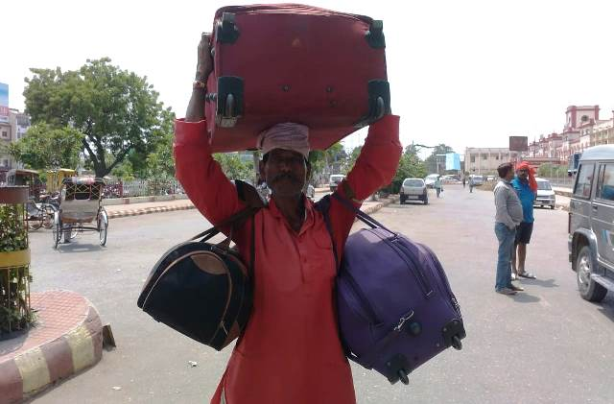

Slide 8
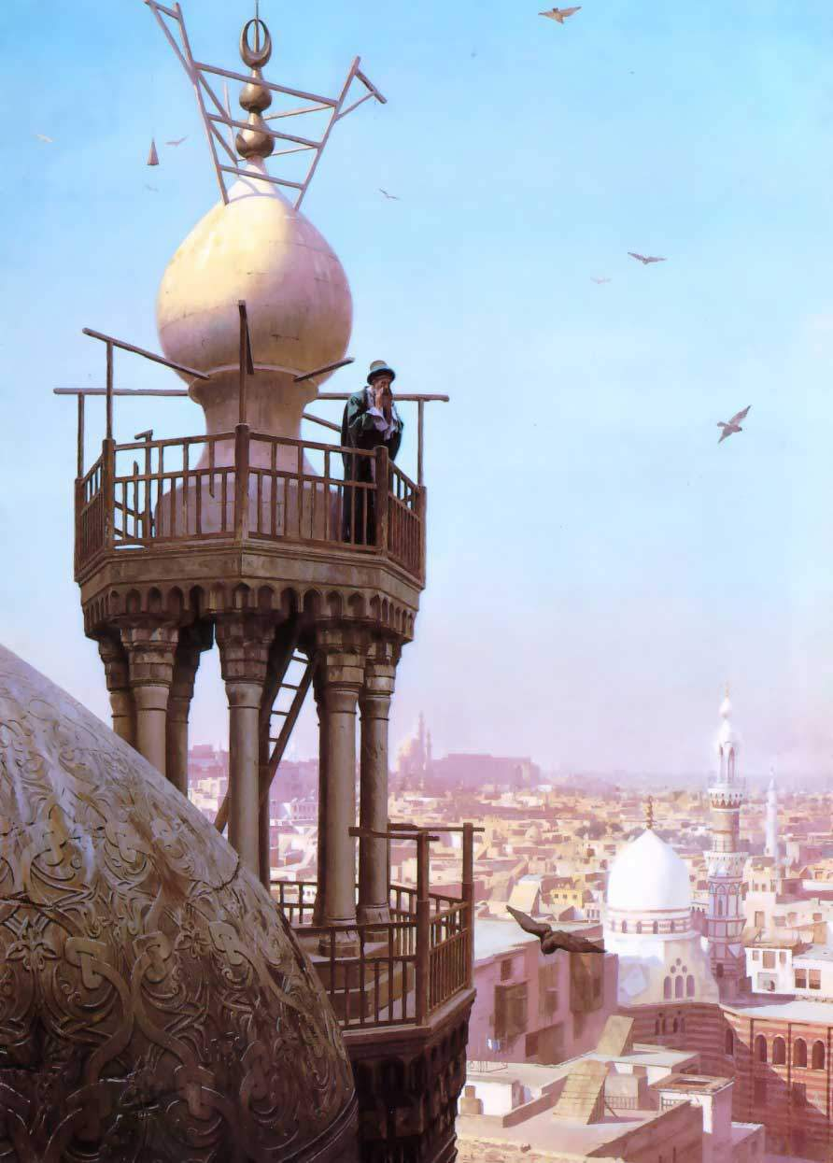
مُؤَذِّنٌ(اسم فاعل)

Slide 11
ঘুমন্ত একজন মানুষ

Slide 13
ٌ

Slide 16
এক নজরে اسم فاعل এর গঠন
صيغة اسم الفاعل
صيغة المضارع
اسم الباب
مُجْتَنِبٌ
يَجْتَنِبُ
باب افتعال
مستنصر
يستنصر
باب استفعال
مُصرِّفُ
يصرِّفُ
باب تفعيل

Slide 18
لُ
تِ
ا
قَ
يُ
( اسم فاعل) مُقاتلٌ
مُ

Slide 19
পাঠ মূল্যায়ণ
👉🏼 সঠিক উত্তরের পাশে বসাও ।
১। اسم فاعل এর صيغة কয়টি ?
১৪টি
৬টি
৩টি
১০টি
২।اسم فاعل গঠন করতে অতিরিক্ত কোন বর্ণ যোগ করতে হয় ?
ا
و
ي
ت
৩।باب افعال এর اسم فاعل এর صيغة রুপান্তরে নির্ধরনে কোন হরফটি ব্যাবহৃত হয় ?
ل
م
ا
و
৪। دَاخِلْ এরبابকি ?
نصر-ينصر
افعال
مفاعلة
تفعيل

Slide 21
শূন্যস্থান পূরনকর।

Slide 22
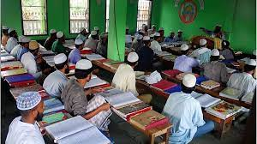
সম্মিলিত কাজ
دَاخِلْ و دَاخِلٌশব্দ দ্বয়ের مادة ও باب লিখ।

Slide 24
ইনশাআল্লাহ আবার দেখা হবে এই প্রত্যাশায়

